Slide 1
Тема проекта:
«Развитие эмоционального интеллекта у дошкольников как условие развития успешности воспитанников в будущем»
АВТОР
МДОУ д/с № 45 г. Волжский
Новичкова И.А.- заведующий
Шиндряев С.О. - куратор
11.04.2022

Slide 2
Нормативно-правовое обеспечение инновационной деятельности
Федеральный закон от 29.12.2012г. № 273-ФЗ «Об образовании в Российской федерации.
Федеральный закон от 24.07.1998г. № 124-ФЗ «Об основных гарантиях прав ребенка в РФ».
Национальный проект «Образование» 2019-2024.
Приказ Минобрнауки России от 17.10.2013г. № 1155 «Об утверждении федерального государственного стандарта дошкольного образования».
Приказ Министерства просвещения РФ от 31 мая 2021 г. № 287 “Об утверждении федерального государственного образовательного стандарта основного общего образования.

Slide 3
ФГОС ДО
Во ФГОС ДО одним из приоритетных направлений образовательной области социально-коммуникативного развития, является развитие эмоционального интеллекта. Именно в дошкольном возрасте идет активное эмоциональное становление детей, совершенствование их самосознания, способности к рефлексии и децентрации (умение встать на позицию партнера, учитывать его потребности и чувства.

Slide 4
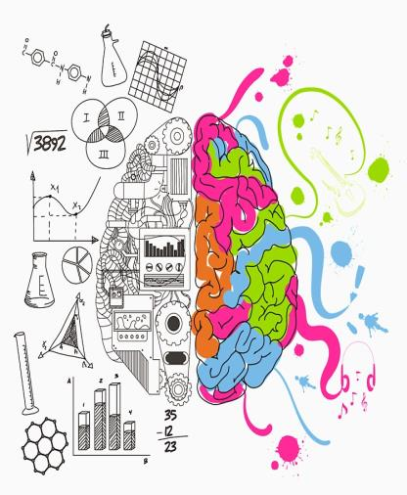
Эмоциональный интеллект
ЧТО ЭТО?
способность человека
распознавать эмоции,
понимать намерения,
мотивацию и желание других людей и свои собственные, а также способность управлять своими эмоциями и эмоциями других людей в целях решения практических задач.

Slide 5
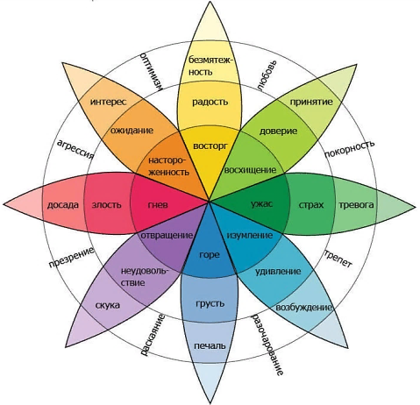
Эмоциональный интеллект
восприятие, распознавание эмоции
(какую эмоция испытываю я и другие люди)
использование, проявление эмоций
понимание эмоций, намерения, мотивации и желания других людей и свои собственные
управление своими эмоциями и эмоциями других людей в целях решения практический задач, умение эффективно выстраивать взаимоотношения с другими людьми

Slide 6
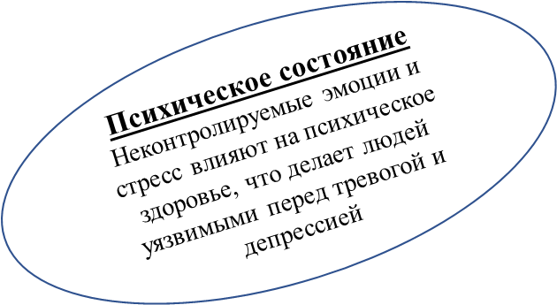
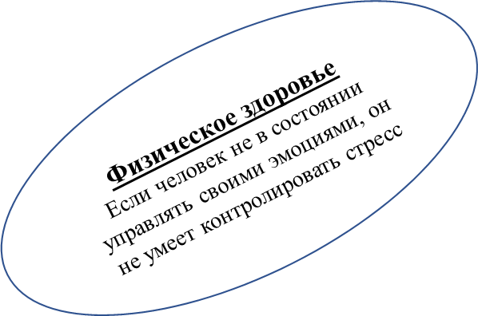
Актуальность инновационной деятельности
Успеваемость и продуктивность
Ориентировка в социальных связях в коллективе, умение стать лидером и мотивировать других
Эмоциональ-ный интеллект влияет:

Slide 7
Проблема развития дошкольников
Не сформировано умение правильно управлять своими эмоциями
Дети отдают предпочтение общению с гаждетами, а не с окружающими людьми
Неумение реагировать на то или иное эмоциональное состояние
Неумение выражать свои эмоции посредством жестов
Большинству детей свойственны эгоцентризм, неумение сопереживать и сочувствовать другому

Slide 8
Проблема ДОО и семьи
Недостаточно эффективные формы взаимодействия ДОО с семьей в вопросах развития эмоционального интеллекта
Родители уделяют большое внимание интеллектуальному развитию ребенка
Низкая компетенция родителей в вопросе развития эмоционального интеллекта у дошкольников

Slide 9
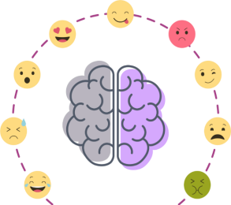
Гипотеза инновационной деятельности
Разработка и использование модели развития эмоционального интеллекта дошкольников
УСЛОВИЯ
Родитель как соучастник и организатор развития эмоционального интеллекта дошкольников
Интегрированная игровая среда как источник развития эмоционального интеллекта дошкольников

Slide 10
Модель развития эмоционального интеллекта дошкольников
Диагностический инструментарий для работы с детьми, педагогами и родителями
Методические рекомендации для повышения компетентности родителей
Методические рекомендации для работы педагогов с детьми по всем образовательными областям
Насыщение РППС дидактическим игровым материалом по развитию эмоционального интеллекта
Создание РППС, вызывающей положительные эмоции у детей

Slide 11
Задачи
Анализировать имеющийся образовательный опыт
Обеспечить распространение результатов инновационной деятельности среди педагогической общественности города Волжского
Создавать методический портфель педагогического инструментария оценки развития эмоционального интеллекта
Повышение профессиональной компетенции педагогов и родителей в вопросе развития эмоционального интеллекта у детей
Разработать модель развития эмоционального интеллекта у детей
1
2
3
4
5

Slide 12
Цель: «Воспитание гармонично развитой и социально-ответственной личности»
«Современная школа»:
- новые формы, методы, образовательные технологии по развитию эмоционального интеллекта
«Современные родители»:
разработка методических рекомендаций для педагогических работников и родителей;
- разработка и реализация комплекса обучающих модулей для родителей детей-инвалидов
«Успех каждого ребенка»:
- к 2024 году увеличения охвата дополнительным образованием детей

Slide 13
Модель
поэтапного развития эмоционального интеллекта ребенка
I этап – «Я в Мире»
знакомство детей с базовыми эмоциями
осмысление дошкольника собственных эмоций
формирование положительного отношения к себе
II этап – «Мир во мне»
учиться «сострадать и сорадоваться» другому
понимать эмоциональное состояние себя и другого
развивать эмоциональное мажорное настроение от присутствия опоры Другого
III этап – «Мир и Я»
учиться осваивать социальные роли через общение управление собственным поведением и эмоциональным состоянием
самодвижение ребенка к душевному общению, сближению миров «Я» и «Другого»

Slide 14
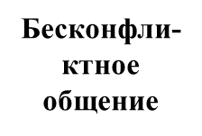
Ожидаемые результаты
Открытость в проявлении и описании чувств
Позитивное эмоциональное состояние
Первичная ориентация в эмоциях человека
Способность помогать и сочувствовать
Снижение негативных реакций
Управление собственными эмоциями
Управляемость при воспитании и обучении
Контактность, адаптивность в группе
Понимание и уважение чувств
Зрелое и уверенное поведение
Умение сотрудничать

Slide 15
План проведения инновационного процесса
Контрольно-аналитический
Реализация основного содержания планируемой деятельности
Планировочно-диагностический
Аналитико-прогностический

Slide 16
Проектируемые продукты инновационной деятельности
Разработка рекомендаций по повышению профессиональной компетенции педагогов в области развития эмоционального интеллекта дошкольников
Разработка и апробация модели развития эмоционального интеллекта у дошкольников
Разработка и создание дидактического игрового материала для детей по развитию эмоционального интеллекта
Разработка рекомендаций по повышению педагогической компетенции родителей в области развития эмоционального интеллекта дошкольников
Публикации и методические разработки по проблеме инновационной деятельности

Slide 17
Если внутри у тебя всё в порядке, то и снаружи всё встанет на свои места. Экхарт Толле

Slide 18
Спасибо за Ваш интерес и внимание! Вдохновляющих эмоций всем нам!

